Slide 1

【逻辑判断函数】
1. 基本条件判断
• 公式：=IF(A2>=60, "及格", "不及格")
• 说明：如果 A2 单元格中的成绩大于或等于 60，则返回“及格”，否则返回“不及格”。
2. 多条件判断（嵌套 IF）
• 公式：=IF(A2>=90, "优秀", IF(A2>=60, "及格", "不及格"))
• 说明：根据成绩评定等级：90 及以上为“优秀”，60 到 89 为“及格”，60 以下为“不及 格”。
3. IFS函数
• 公式：=IFS(A2>=90, "优秀", A2>=60, "及格", A2<60，"不及格")
• 说明：根据成绩评定等级：90 及以上为“优秀”，60 到 89 为“及格”，60 以下为“不及 格”。

Slide 2
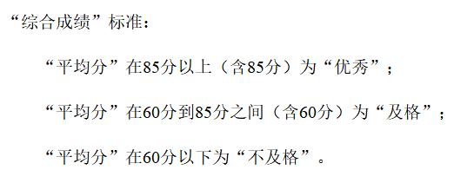
考点案例1:
请打开考生文件夹下文档“ET-01.xlsx”
1.为了更好的分析学生的成绩情况，在成绩表“综合成绩”列中，按下面给
定的标准计算每个学生的“综合成绩”将其放入M2到M503单元中。

Slide 3
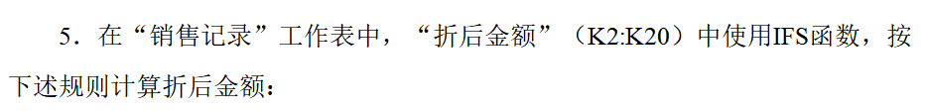
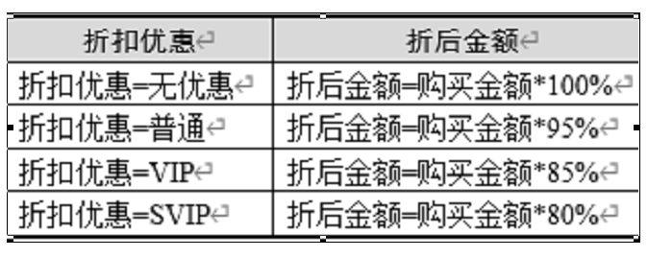
考点案例2:
请打开考生文件夹下文档“ET-02.xlsx”

